Slide 1
স্বাগতম

Slide 2
উপস্থাপনায়
গণিত বিভাগ
ক্যান্টনমেন্ট পাবলিক স্কুল ও কলেজ, মোমেনশাহী।

Slide 3
অধ্যায়ঃ ১২
পাঠঃ ২
পাঠ পরিচিতি
বিষয়ঃ সাধারণ গণিত
শ্রেণিঃ নবম, প্রশ্নমালাঃ ১২.4

Slide 4
শিখনফল
এ পাঠ শেষে শিক্ষার্থীরা-------------
সরল সহসমীকরন কী তা বলতে পারবে।
দুইটি অজ্ঞাত রাশিবিশিষ্ট দুইটি সরল সমীকরনের সমাধান করতে পারবে।

Slide 5
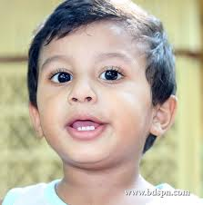
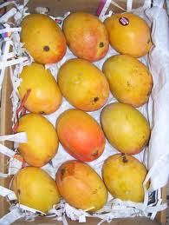
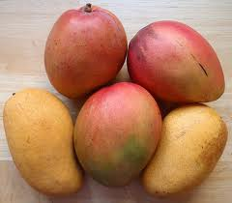
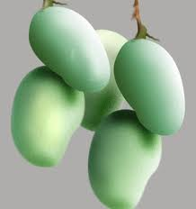
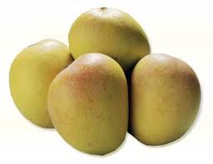
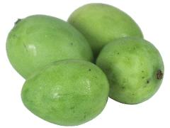
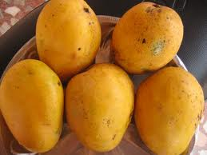
পাপিয়া
পিয়া
পাপিয়া
পিয়া
আম
পাপিয়ার আম
আমের ঝুড়ি
পিয়ার আম

Slide 6
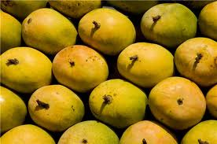
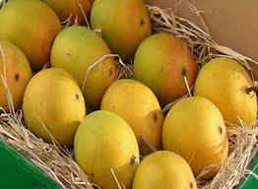
পাপিয়া
পিয়া
x
Y
পাপিয়ার আম
পিয়ার আম
পাপিয়ার আম আছে কতটি?
পিয়ার আম আছে কতটি?

Slide 7
2(X-20)=(y+20)………..(i)
X
-
1
2
3
4
5
6
7
8
9
10
11
12
13
14
15
16
17
18
19
20
Y
+
1
2
3
4
5
6
7
8
9
10
11
12
13
14
15
16
17
18
19
20
পাপিয়ার আম
পিয়ার আম
পাপিয়ার আম
পিয়ার আম

Slide 8
(X+10)=3(y-10)………(ii)
X
+
1
2
3
4
5
6
7
8
9
10
Y
-
1
2
3
4
5
6
7
8
9
10
পাপিয়ার আম
পিয়ার আম
পাপিয়ার আম
পিয়ার আম

Slide 9
2(x-20)=(y+20)………..(i)
(x+10)=3(y-10)………(ii)

Slide 10
(i) নং সমীকরন হতে পাই, y=2x-60 …..(iii)
(iii) নং সমীকরন হতে y=2x-60,
(ii) নং সমীকরনে বসিয়ে পাই,
3(2x-60-10)=x+10
or, 5x=220
or, x=44
(ii) নং সমীকরনে x এর মান বসিয়ে পাই,
y=2.44-60=88-60=28
Ans: পাপিয়ার আম 44টি , পিয়ার আম 28 টি

Slide 11
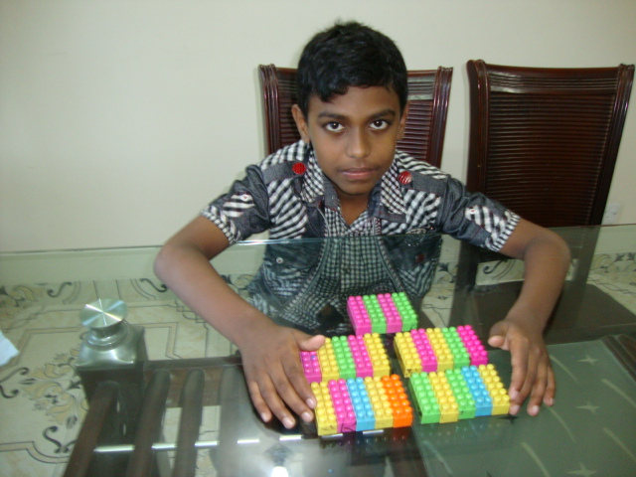
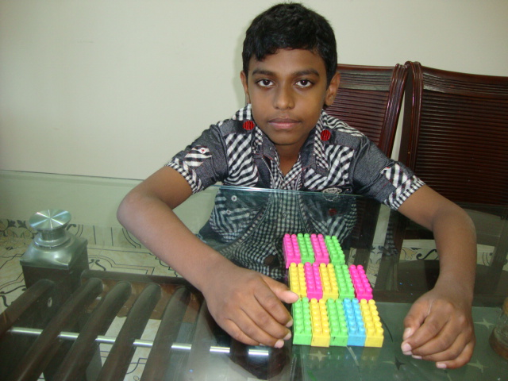
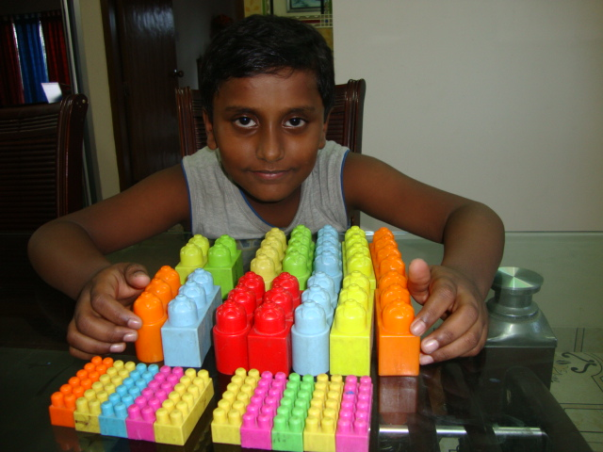
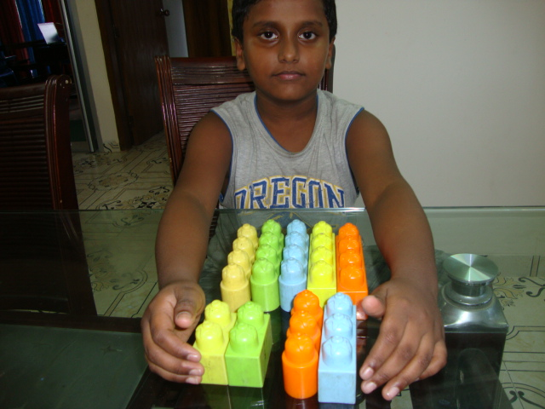
x
Y
রোহানের খেলনা ।
আরাফের খেলনা ।
রোহান আরাফকে ১০ টি খেলনা দিল।
আরাফের খেলনা Y+10
আরাফের খেলনা X-7
রোহান আরাফকে ১০ টি খেলনা দিল।

Slide 12
দলীয় কাজঃ

Slide 13
g~j¨vqb

Slide 14
বাড়ির কাজঃ

Slide 15
ধন্যবাদ

